Slide 1
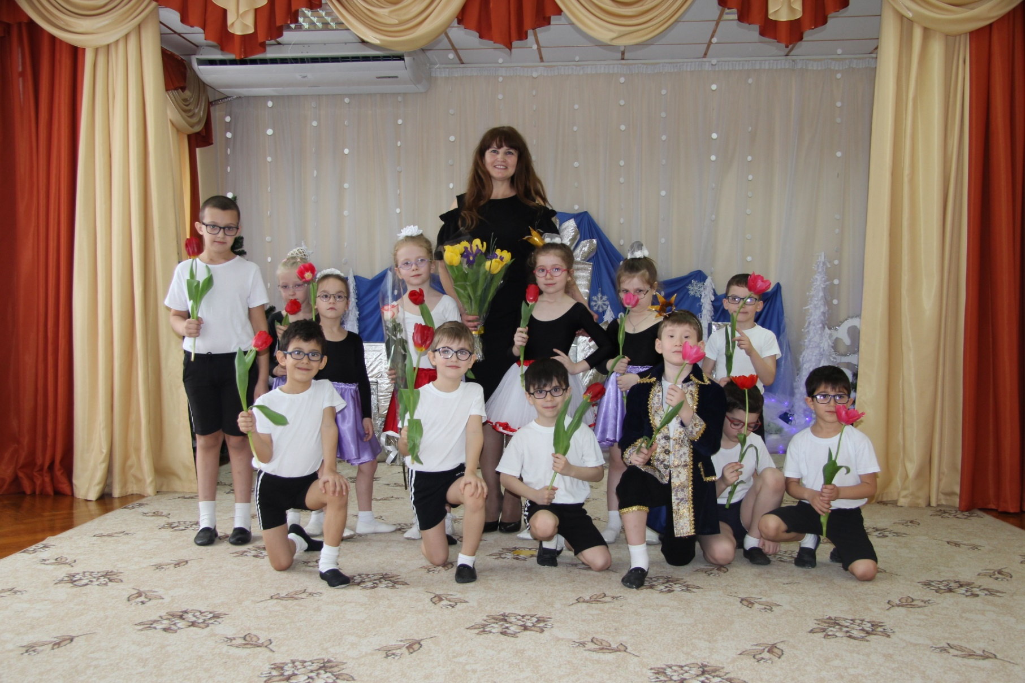
Сказка-балет

Slide 2
Первый этап – подготовительный (сентябрь)
1.Определение темы проекта (актуальность);
2.Постановка цели проекта,
определение задач,
анализ ресурсов,
определение способов решения проблемы.

Slide 3
Второй этап – аналитический (октябрь)
1.Изучение и анализ опыта работы по заявленной теме.
2.Мониторинг уровня музыкального и психомоторного развития детей
3.Изготовление атрибутов, танцевальных элементов костюмов, декораций, распределение ролей для взрослых
4. Определение основных и второстепенных персонажей сказки-балета «Снежная Королева»
5. Подбор музыки к сказке-балету «Снежная Королева»

Slide 4
1.Изучение и анализ опыта работы по заявленной теме:
Г.Х.Андерсен «Снежная Королева»;
Акишев, С.В. Активизация творческих проявлений в танце старших дошкольников;
Ефименко Н. Н. Музыкальные сказки или как подарить детям радость движения, познания, постижения;
Е.В. Горшкова. Учебно-методическое пособие «О «говорящих» движениях и чудесных превращениях»;
Е.В. Горшкова. «Словарь пантомимических и танцевальных движений»
Е.В. Горшкова. От жеста к танцу. Методика и конспекты занятий по развитию у детей 5—7 лет творчества в танце.
Выготский, Л.С. Воображение и творчество в детском возрасте.
Каплунова, И.М., Новоскольцева, И.А. Музыка и чудеса. Музыкально-двигательные фантазии.

Slide 5
2. Мониторинг уровня музыкального и психомоторного уровня воспитанников (14 чел.)
Критерий | Уровень высокий средний низкий
1. Музыкальность | 42,8% (6ч.) | 57,1% (8 ч.) | -
2. Эмоциональность | 35.7% (5ч.) | 64.2% (9ч.) | -
3. Творческие проявления | 28,5% (4ч.) | 42,8% (6ч.) | 28,5% (4ч.)
4. Внимание | 57,1% (8 ч.) | 35.7% (5ч.) | 7,1% (1ч.)
5. Память | 35.7% 5(ч.) | 64,2% 9(ч.) | -
6. Подвижность (лабильность) нервных процессов | 28,5% (4ч.) | 57,1% (8 чел) | 14,2% 2(ч.)
7. Координация, ловкость движений | 50% 7(ч.) | 50% 7(ч.) | -
8. Гибкость, пластичность | 21,4% 3(ч.) | 71,4% 10(ч.) | 7,1% (1ч.)

Slide 6
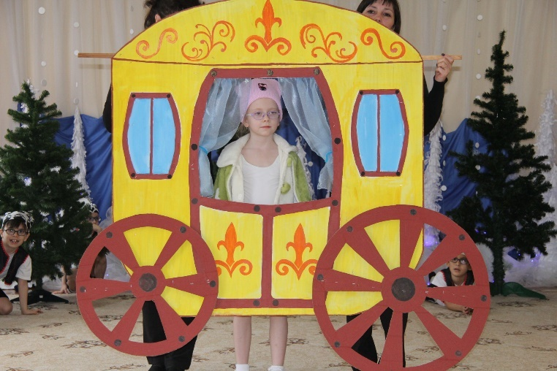
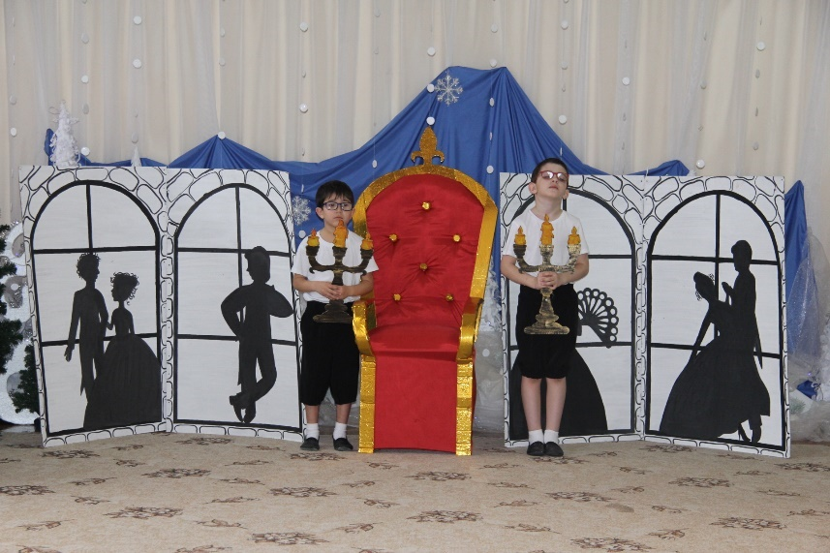
3. Изготовление атрибутов, танцевальных элементов костюмов, декораций

Slide 7
Третий этап – практический (октябрь-март)
1.Разработка плана мероприятий по реализации проекта:
Знакомство со сказкой Г. Х. Андерсена «Снежная королева»
Показ мультфильма «Снежная Королева» (старая версия, 1953г.);
Определение основных и второстепенных персонажей
Беседа о будущей танцевальной постановке, распределение ролей к сказке-балету

Slide 8
Взаимодействие с педагогами
Консультации:
«Подборка игр для развития творческого воображения детей»
Роль музыкально-ритмических движений в оздоровлении детей
«Импровизация как один из приемов развития творческих способностей детей старшего дошкольного возраста»
Изготовление и вынос декораций (сцены: «Лес», «Бал», «Чум», «В царстве Снежной Королевы») (учителя-дефектологи, педагог-психолог)
Включение музыки (музыкальный руководитель)
Переодевание детей (воспитатели, помощники воспитателей)
Выпуск детей на сцену
(воспитатель)
Работа с ведущей
(старший воспитатель)

Slide 9
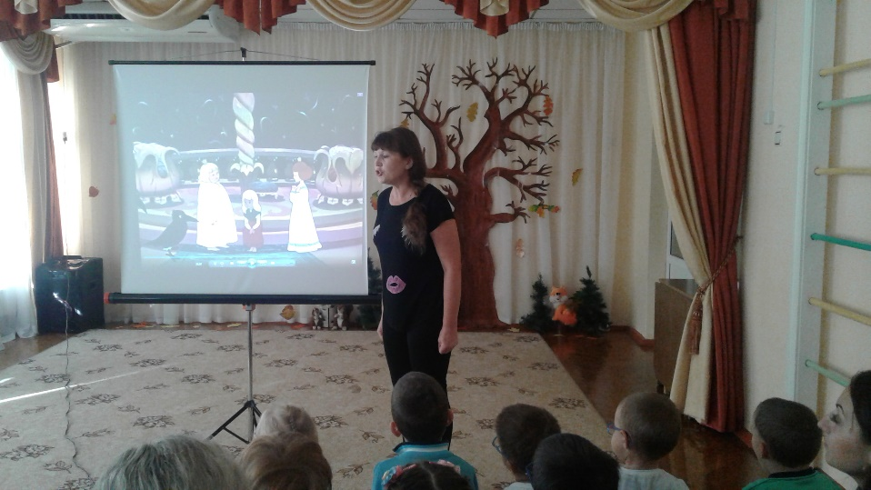
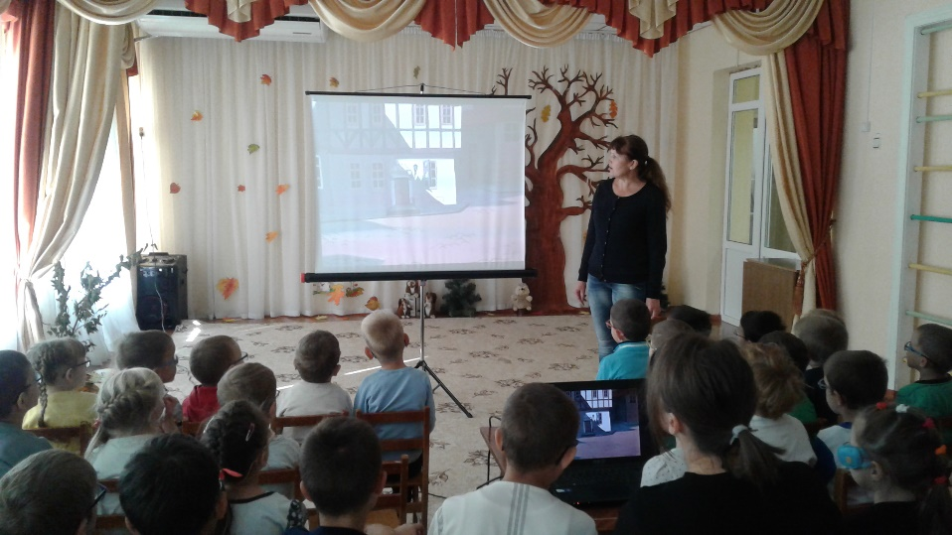
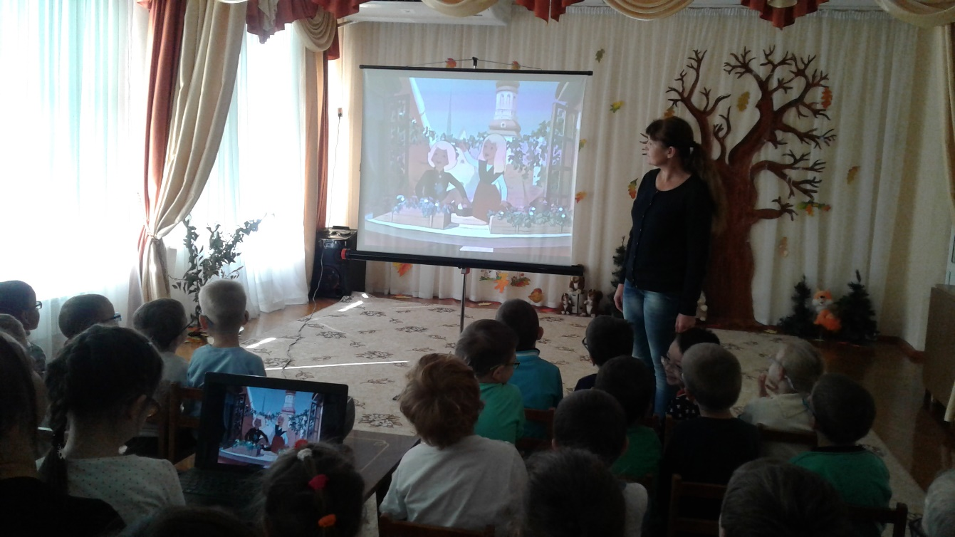
Показ мультфильма «Снежная Королева

Slide 10
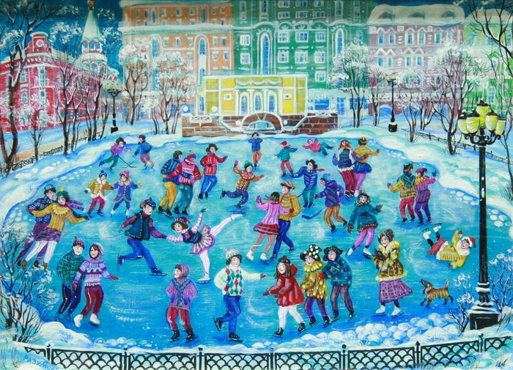
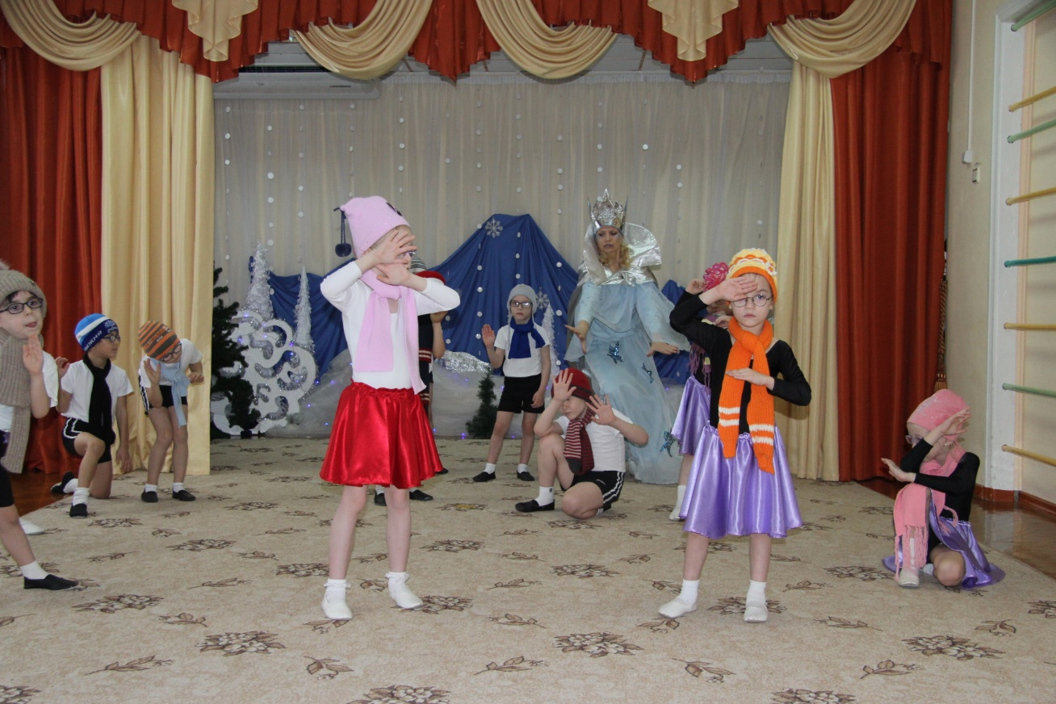
1 СЦЕНА «КАТОК»

Slide 11
Этюд «Снежная Королева»
Цель. Умение напрягать и расслаблять поочередно мышцы всего тела, координировать движения. Сначала педагог, в дальнейшем ребенок превращается в «Снежную Королеву» и начинает постепенно «замораживать» всех детей: называет при этом определенные части тела (правая рука, левая рука, левая нога, правая нога, корпус, голова), соответствующие мышцы напрягаются. Дети превращаются в ледяную скульптуру, которая начинает медленно таять под лучами солнца (расслабляются шея, руки, корпус, ноги), дети сначала опускаются на корточки, затем полностью расслабляются и ложатся на пол).
Импровизация «Зима» с белыми шарфиками
Танцевальная фантазия на музыку Г.Свиридова «Романс»
(двигательная импровизация с предметом - с лентами, шарфами белого цвета, снежинками)

Slide 12
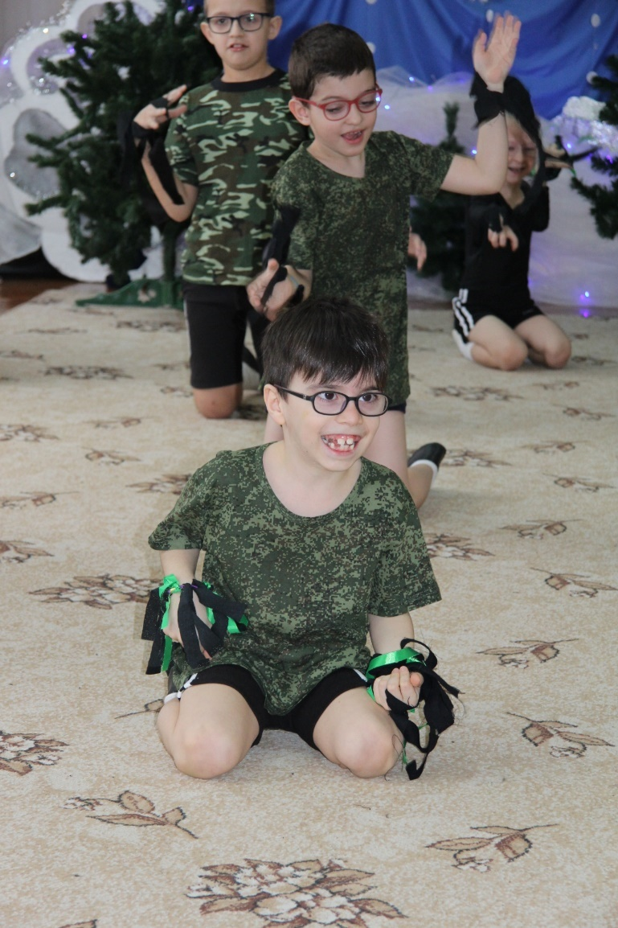
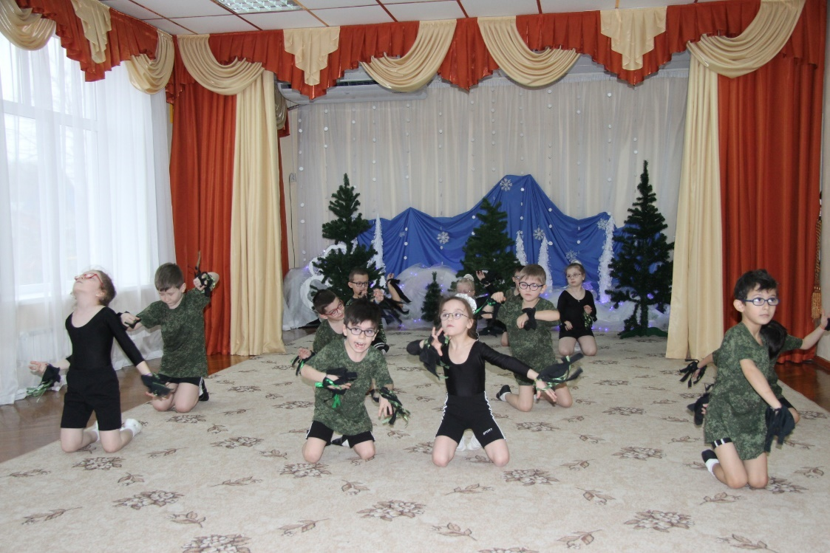
2 СЦЕНА «ЛЕС»

Slide 13
Пластический этюд на перевоплощение «Заколдованный лес»
Страшно и таинственно в заколдованном лесу; ветви деревьев шевелятся, медленно извиваясь, заманивают путников в самую чащу... Музыкальное сопровождение: «Гном», муз. М. Мусоргского («Картинки с выставки»).
Презентация «Сказочный страшный лес» (составление рассказа после просмотра презентации)
Свободная импровизация
Музыкальное сопровождение: «В пещере горного короля», муз. Э.Грига

Slide 14
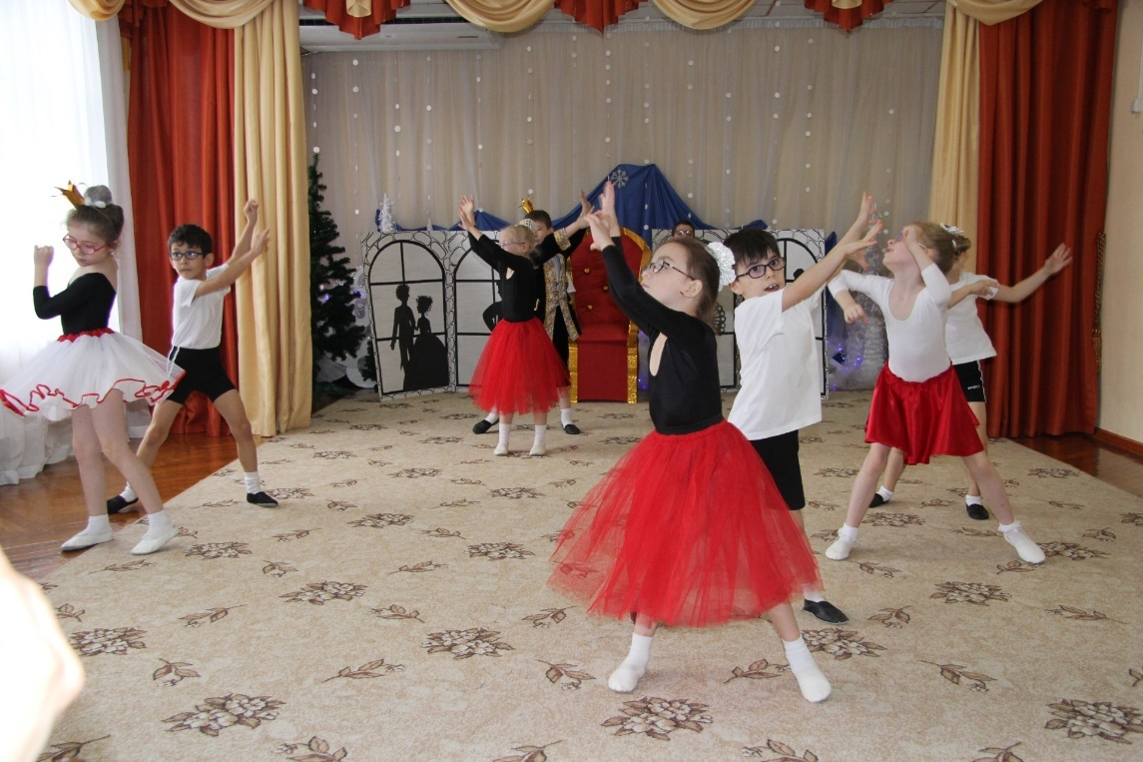
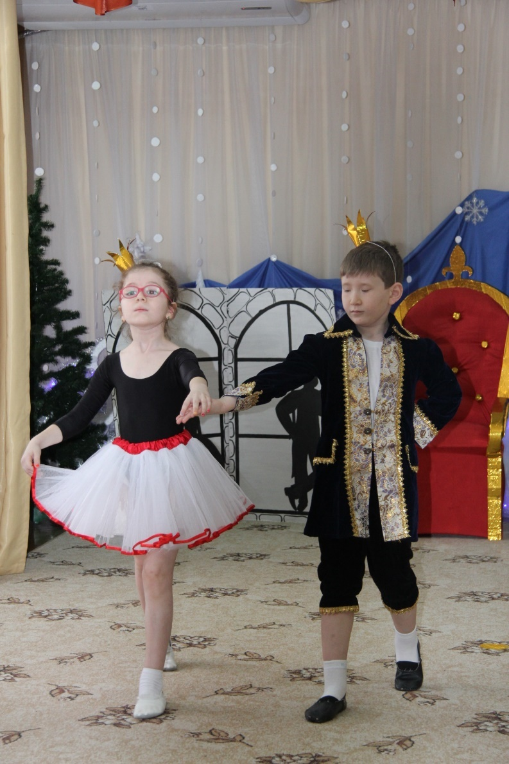
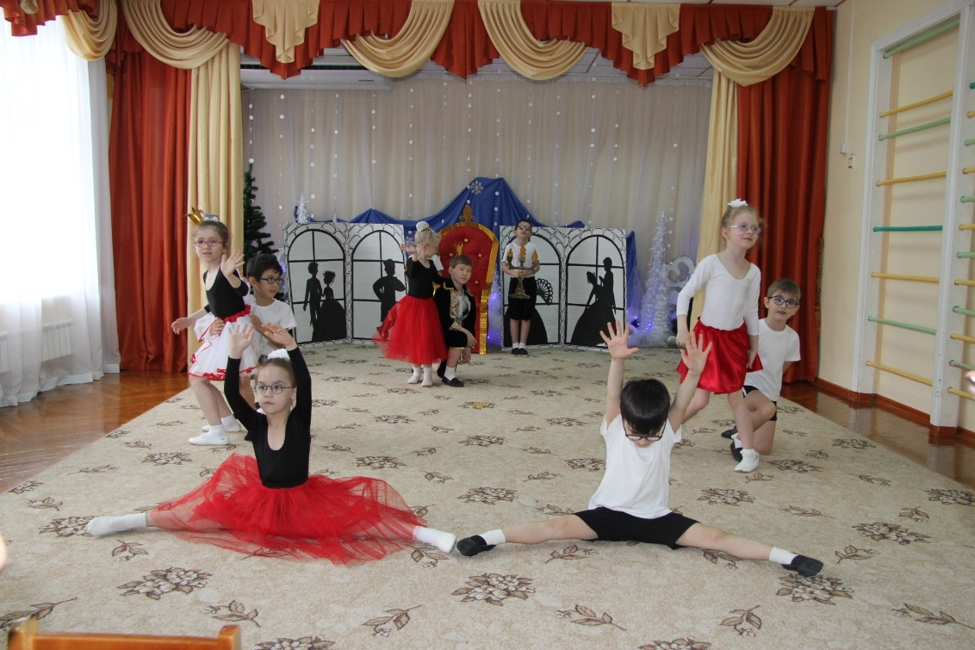
3 СЦЕНА «БАЛ»

Slide 15
Этюд «Приглашение на бал»
Принц с Принцессой устраивают бал по случаю дня рождения Принцессы. Глашатай разносит всем жителям северных земель южного полюса приглашение на бал.
Этюд «Подготовка к балу во дворце»
Придворные-девочки украшают зал разноцветными лентами, придворные-мальчики - выносят подставку с мороженым, поднос со “сладкими фруктами”, стаканчики с фруктовым соком.

Slide 16
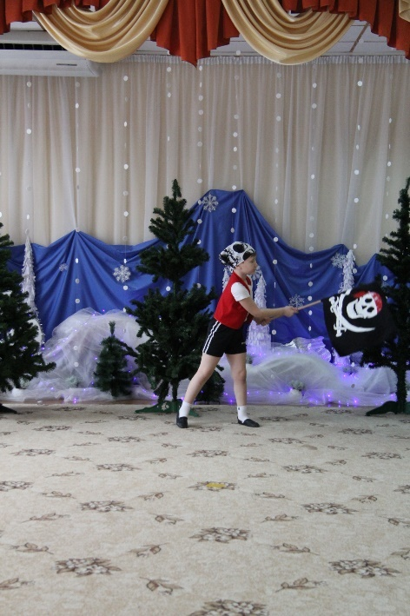
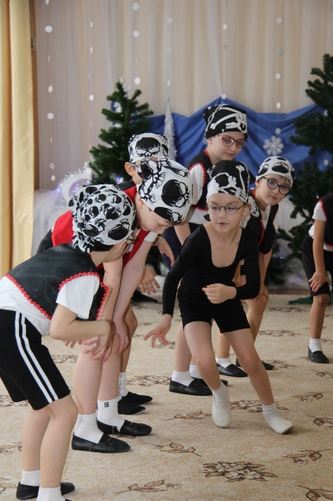
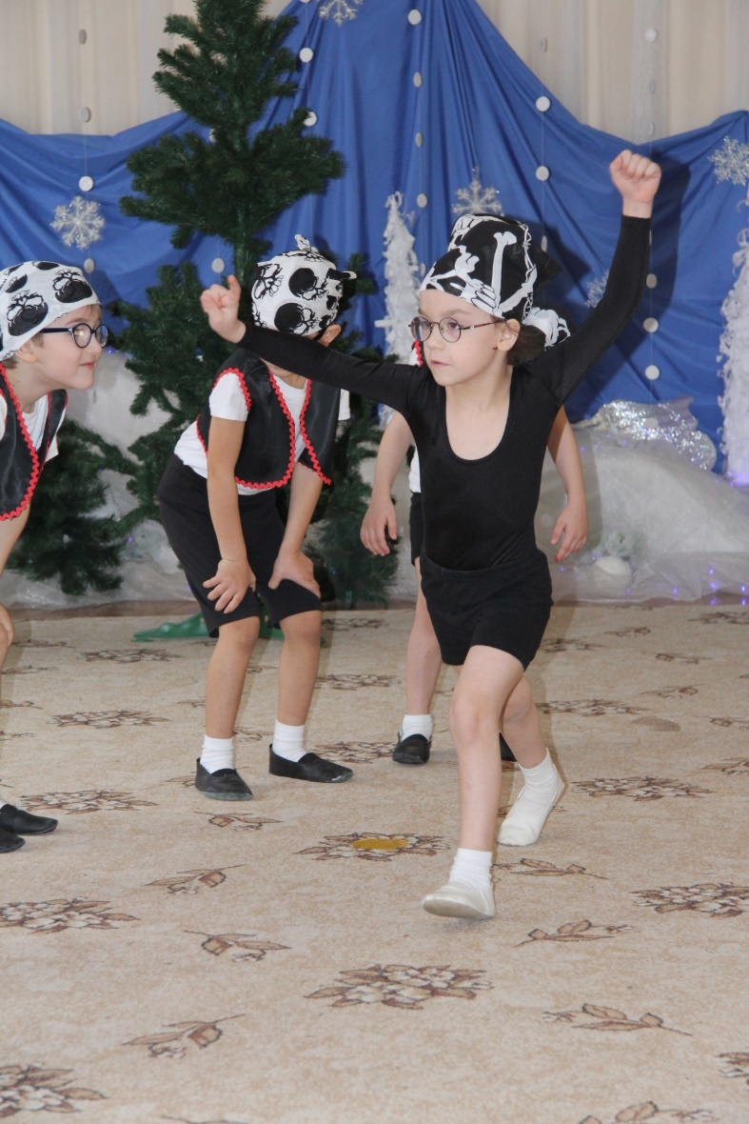
4 СЦЕНА «РАЗБОЙНИКИ»

Slide 17
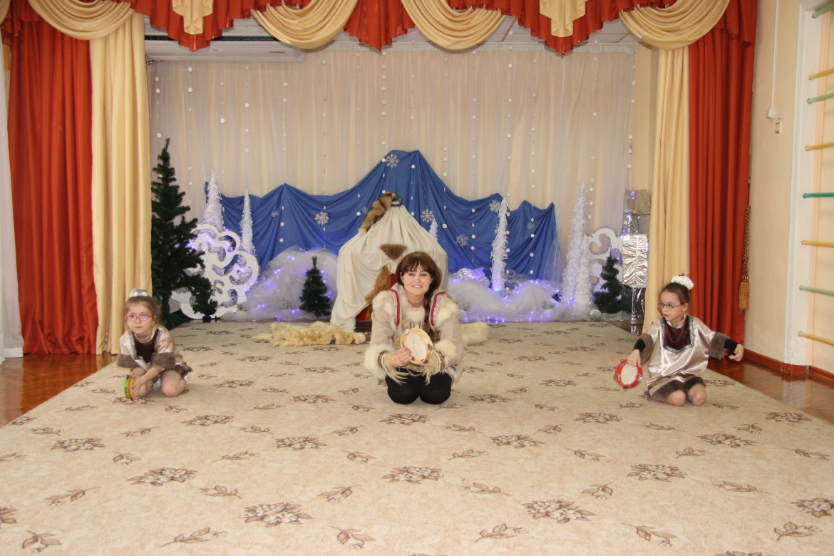
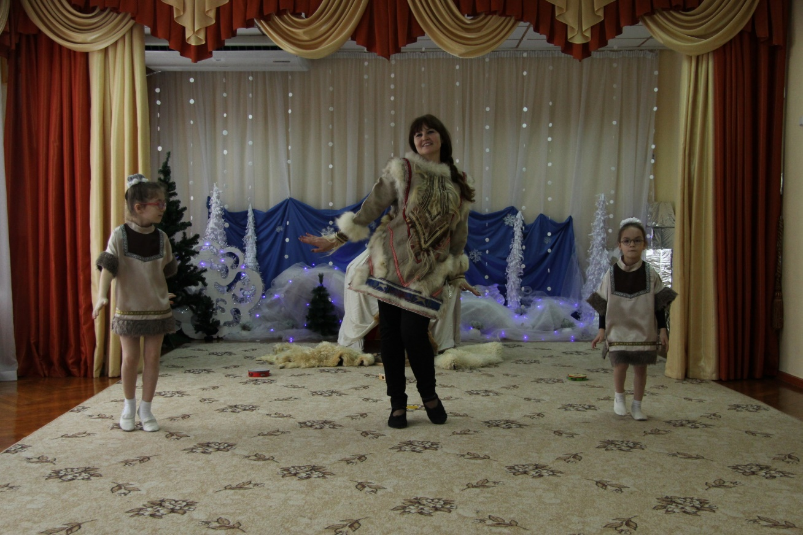
5 СЦЕНА «ЧУМ»

Slide 18
Музыкально-ритмическая игра «У оленя дом большой»
1 куплет. У оленя дом большой.— складываем руками над головой крышу дома.
Он глядит в свое окно.— показываем руками перед собой квадратное окно или одну руку кладем горизонтально, а другую ставим на нее и подпираем кулаком щеку.
Заяц по лесу бежит.— изображаем бег на месте.
В дверь к нему стучит.— изображаем стук кулаком в дверь.
Тук-тук! — стучим правой ногой в пол.
Дверь открой! — открываем дверь.
Там в лесу… — показываем большим пальцем за плечо.
Охотник злой! — изображаем руками ружье.
Быстро двери открывай,— делаем приглашающий жест - машем ладонью к себе.
Лапу мне давай! — выставляем руку вперед ладонью наружу.
2 куплет. Быстро дверь олень открыл,— открываем дверь.
Зайку в дом к себе впустил,— делаем приглашающий жест.
Зайка, зайка забегай — бег на месте.
Лапу мне давай — выставляем руку вперед ладонью наружу.
Ой, ой, страшно мне, — закрываем ладонями глаза.
Что-то мне не по себе,— обхватываем руками голову и качаем ею из стороны в сторону.
Сердце в пятки всё ушло — правую ладонь кладем на сердце.
3 куплет. Не дрожи зайчишка мой, — обнимаем себя
Я смотрел в своё окошко,— показываем руками перед собой квадратное окно
Убежал охотник злой, — бег на месте
Посиди немножко — чуть присядьте или сядьте на стул.
Да, да посижу, я уж больше не дрожу, — встаем и распрямляемся во весь рост.
У меня прошёл испуг, ты хороший друг. — выставляем руку вперед ладонью наружу или машем на прощание.

Slide 19
Пальчиковая гимнастика «Животные Севера»
Кто на Севере живет? Кто там ест и, кто там пьет? (Хлопки в ладоши — удары кулачками попеременно)
Звери необычные, к холоду привычные («Замок», меняя положение пальцев)
Вот песец из норки смотрит, (Соприкосновение подушечек пальцев с большим пальцем, образовывая «колечки»)
Белый мишка важно ходит, (Пальчики «шагают»)
Ну, а морж, как капитан, покоряет океан (Ладони «лодочкой» двигаются вперед)
Гордый северный олень (Кисти рук скрещены, пальцы рук раздвинуты)
Грузы возит целый день (Растирание ладоней движениями вверх, вниз)
Этюд «Олени»
Послушайте, колокольчик зазвенел! Можно отправляться в путь! Мы поедем на север на оленях! Эй, беги, беги, олень, через тундру веселей! В заполярный едем край, едем быстро, едем быстро, ну-ка, ветер, догоняй! (руки скрещены над головой, бег по кругу, высоко поднимая колени)
Упражнение с бубнами

Slide 20
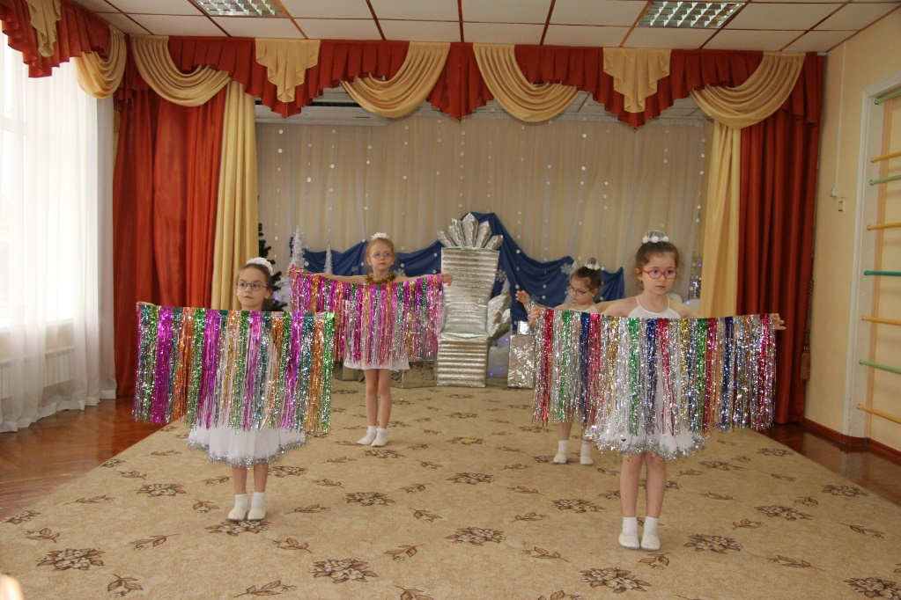
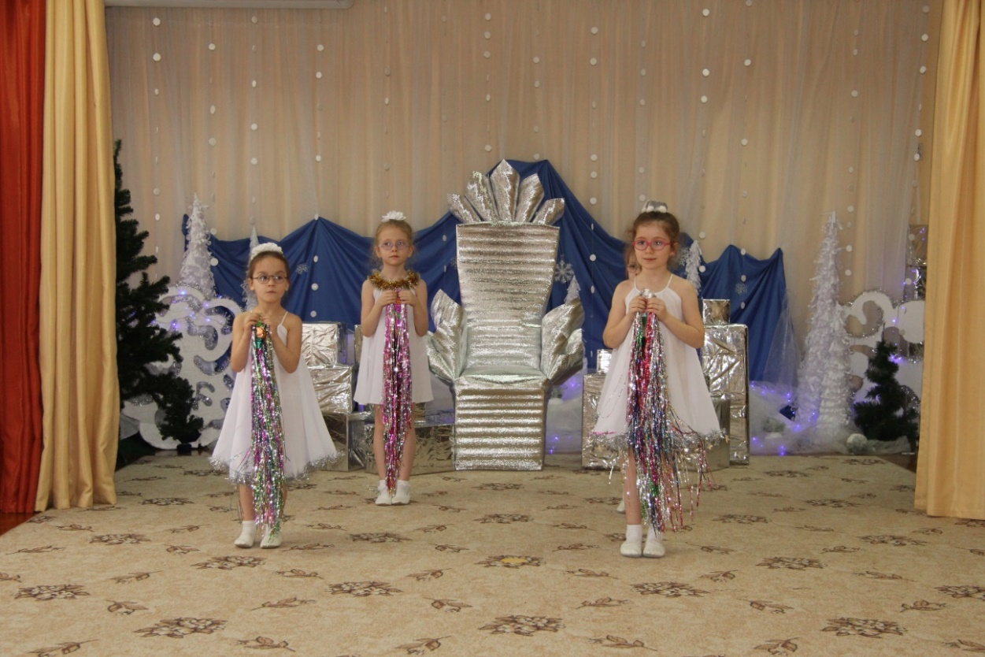
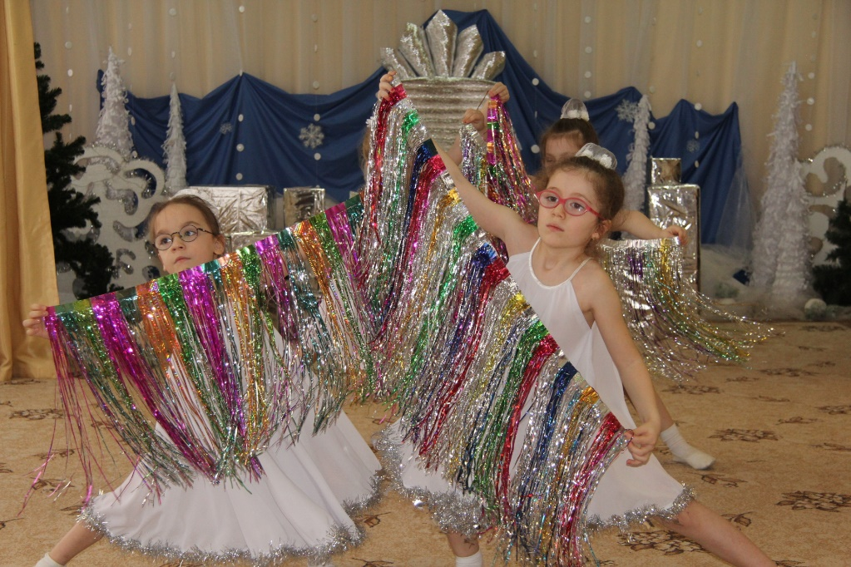
5 СЦЕНА «В ЦАРСТВЕ СНЕЖНОЙ КОРОЛЕВЫ. СЕВЕРНОЕ СИЯНИЕ»

Slide 21
Презентация: «Природа северного полюса: Арктика»
1 слайд. Северный полюс – центр Северного ледовитого океана, а Северный ледовитый океан и прилегающие к нему земли называются Арктикой - это белоснежное царство снега, холода и льда. Найдем на глобусе территорию Арктики.
2 слайд. Зимой несколько месяцев подряд Солнце совсем не показывается над горизонтом. Такой период называется – полярная ночь. Только бледный свет звезд да луны освещает бескрайние снежные просторы крайние снежные просторы.
3 слайд. Климат в Арктике очень суровый. Ледяной и снежный покров держится почти весь год.
4 слайд. Зимой температура опускается до -60 градусов. Летом в Арктике наступает полярный день.
Это когда солнце светит круглые сутки. Оно здесь никогда не поднимается высоко над горизонтом, и его лучи мало нагревают поверхность, покрытую льдом и снегом. В этих местах холодно в течение всего года: и зимой, и летом. И день с ночью не чередуются, как это происходит у нас.
5,6,7,8 слайды. Часто в период полярной ночи на небе можно увидеть Северное сияние. Северное сияние – это завораживающее, прекрасное зрелище. Темное синее небо вдруг озаряется разноцветными всполохами. Но для всего живого условия здесь очень суровые. Обживать арктические пустыни дерзают немногие виды животных.

Slide 22
«Ночное небо и звезды»
Танцевальная фантазия на музыку Ф.Мендельсона «Песня без слов»
(двигательная импровизация с предметом - «звездочки» из блестящей бумаги)
«Два цвета»
Танцевальная фантазия на музыку Ф.Шопена «Кантабиле»
(двигательная импровизация с предметом - с лентами (шарфами) двух цветов)

Slide 23
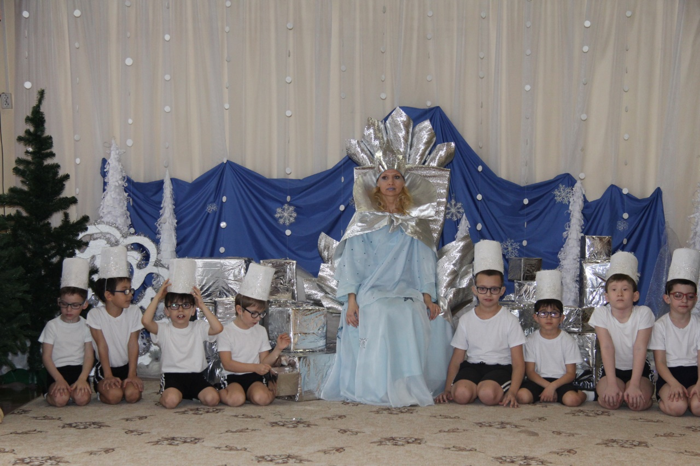
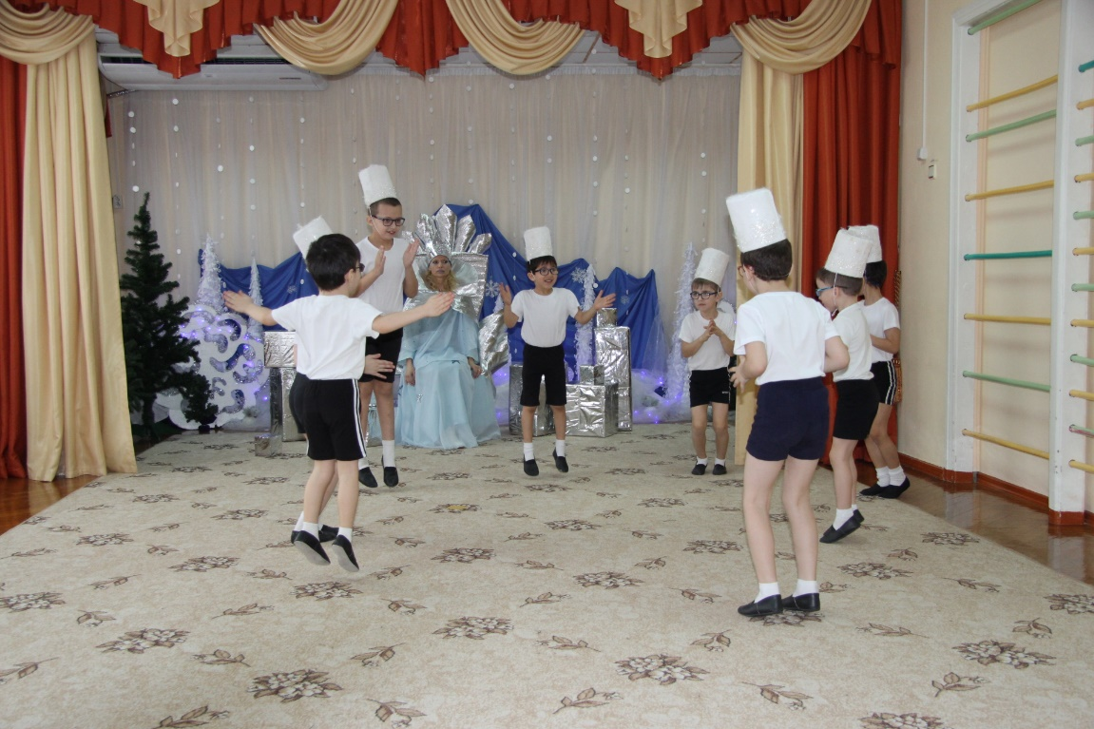
6 СЦЕНА «СНЕГОВИЧКИ»

Slide 24
Этюд «Снеговик»
Цель. Умение напрягать и расслаблять мышцы шеи, рук, ног и корпуса. Дети превращаются в снеговиков: ноги на ширине плеч, согнутые в локтях руки вытянуты вперед, кисти округлены и направлены друг к ругу, все мышцы напряжены. Педагог говорит: «Пригрело солнышко, под его теплыми весенними лучами снеговик начал медленно таять». Дети постепенно расслабляют мышцы: опускают бессильно голову, роняют руки, затем сгибаются пополам, опускаются на корточки, падают на пол, полностью расслабляясь.
«Клоуны»
Танцевальная фантазия на музыку Ж.Оффенбаха «Канкан»
(двигательная импровизация с предметом - клоунские носы двух цветов, колпачки)

Slide 25
Этюд «Во дворце Снежной Королевы»
Снежная Королева грустит, ей одиноко. Пажи – северные ветры, пытаются ее развеселить, играют любимую мелодию Королевы “Холодные льдинки”. Снежинки, снеговички веселят королеву своим танцем, дарят ледяные букеты.
Этюд «Указ Снежной Королевы»
Королеве все равно скучно, ей все надоело, она хочет веселья, зовет к себе снеговичков, приказывает огласить ее указ: “Танцы в честь Королевы!”

Slide 26
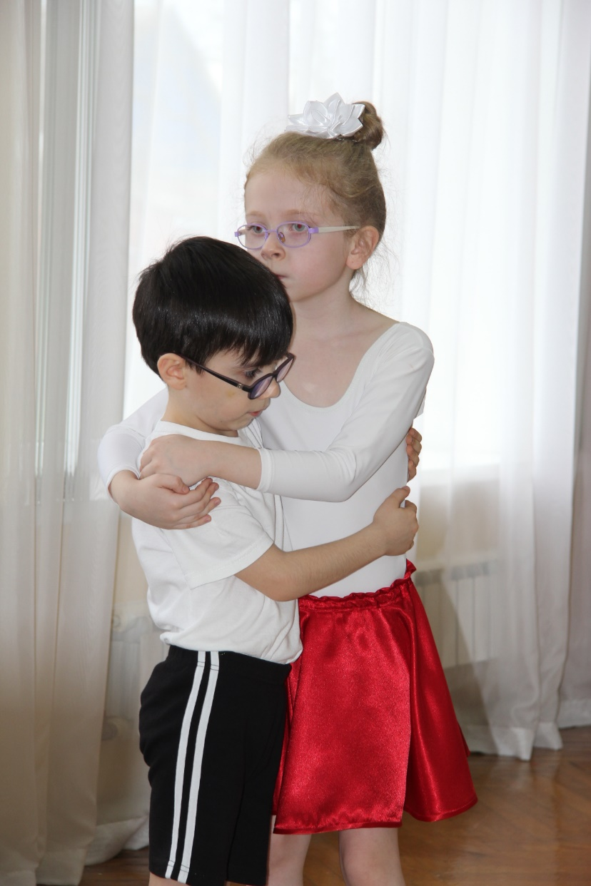
7 СЦЕНА «КРАХ СНЕЖНОЙ КОРОЛЕВЫ. ДОБРО ПОБЕЖДАЕТ ЗЛО»

Slide 27
«Пьеро»
Танцевальная фантазия с речевым сопровождением на музыку Ф. Мендельсона «Песня без слов»
«Нежность»
Танцевальная фантазия на музыку Ф.Шопена «Вальс» (двигательная импровизация с предметом – шарфиком)
Рисование. Любимый персонаж сказки «Снежная Королева»

Slide 28
Четвертый этап – заключительный (март-апрель)
Итоги проекта:
обобщение результатов,
анализ и уточнение,
вывод по реализации проекта,
презентация

Slide 30
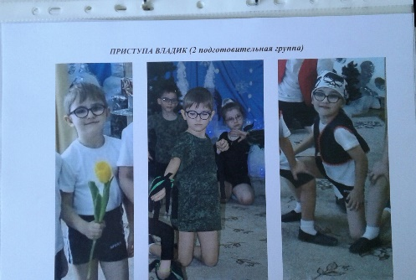
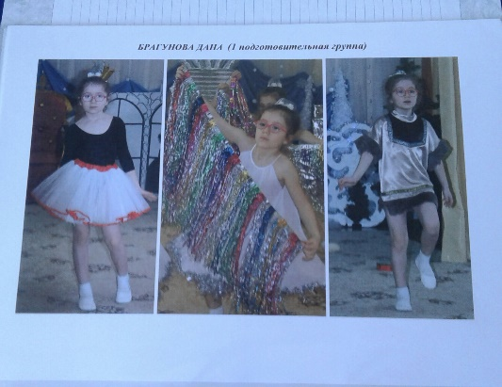
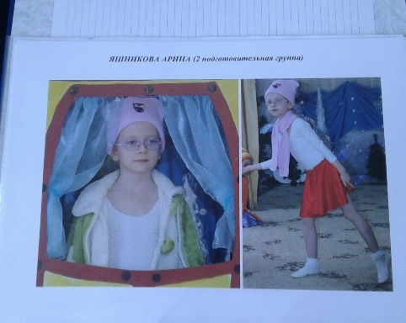
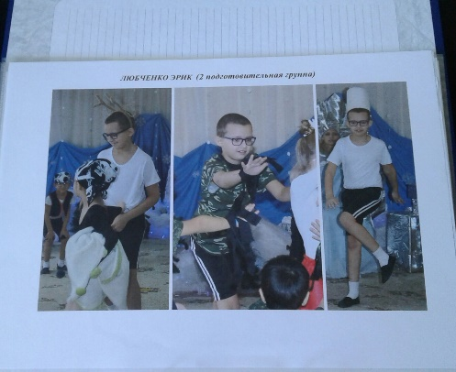
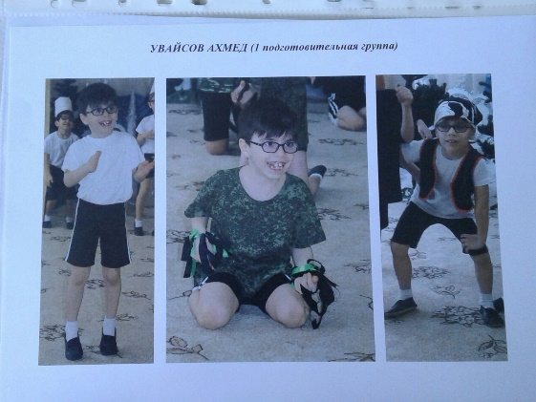
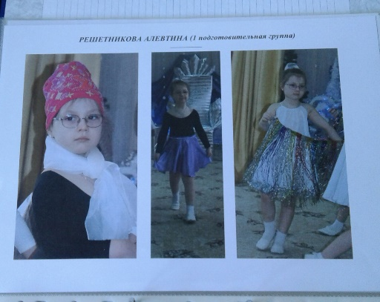
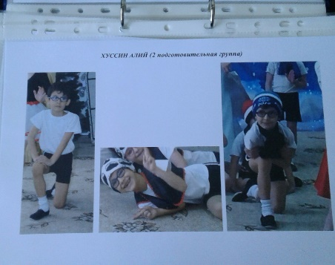
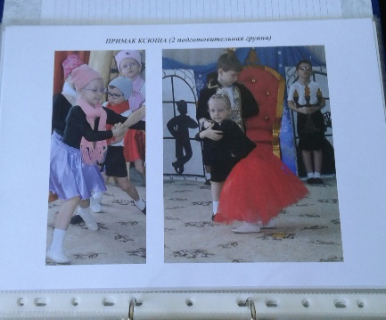
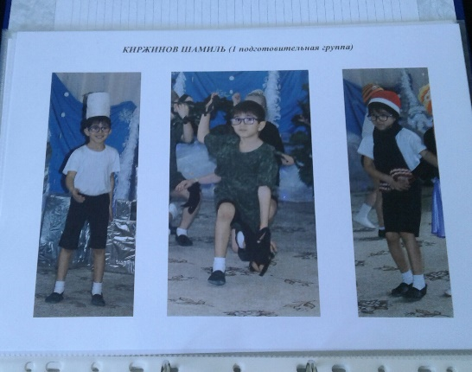
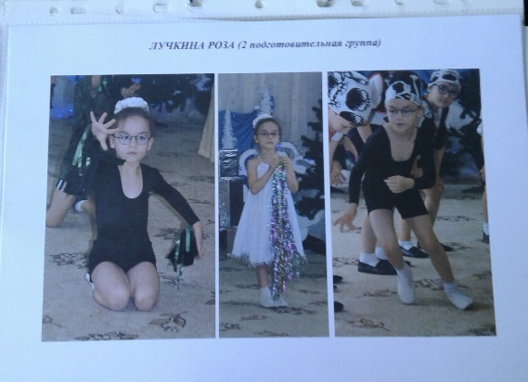
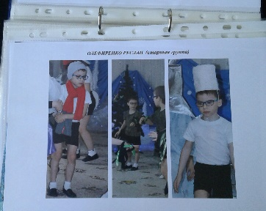
Фотоальбом «По страницам сказки-балета "Снежная Королева"» с участием родителей.

Slide 31
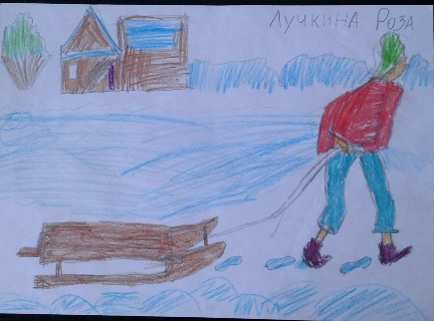
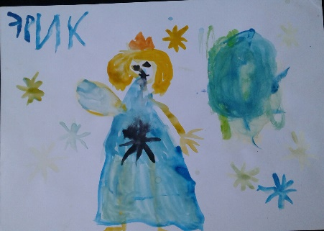
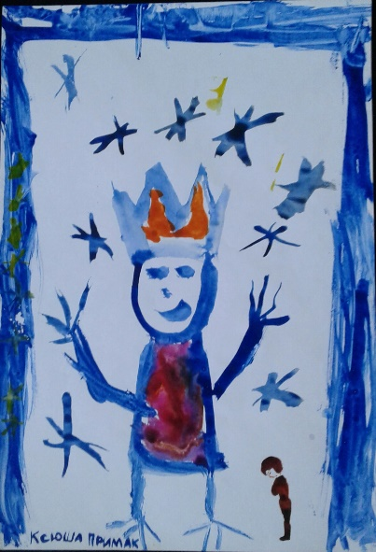
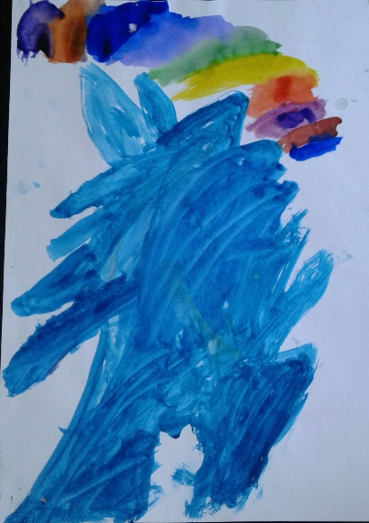
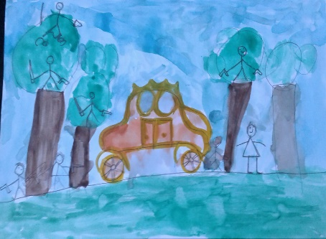
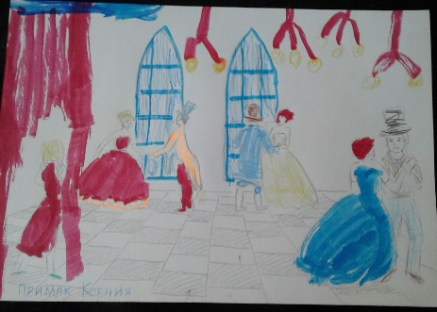
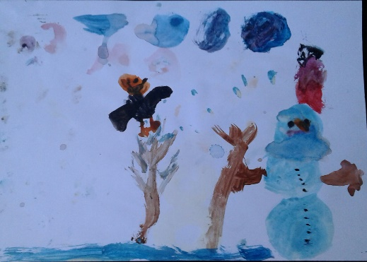
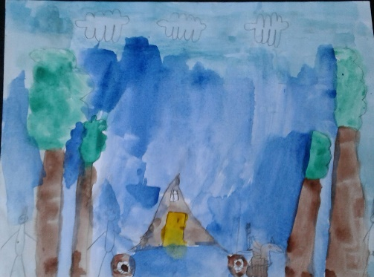
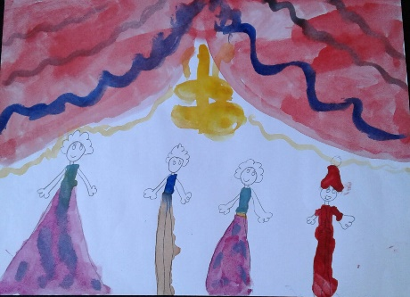
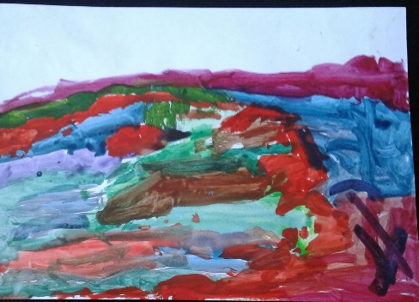
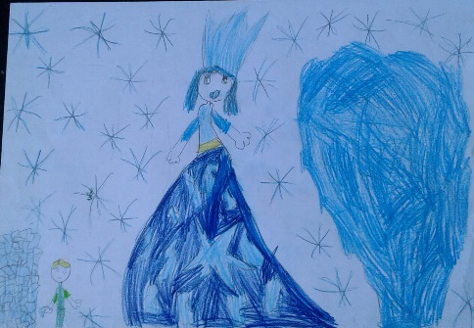
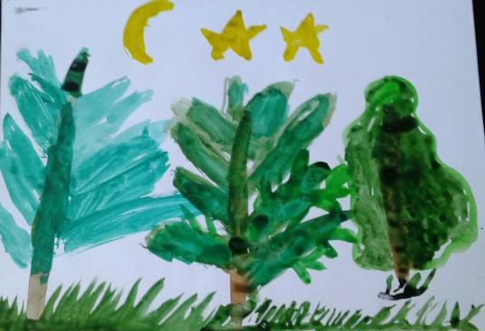
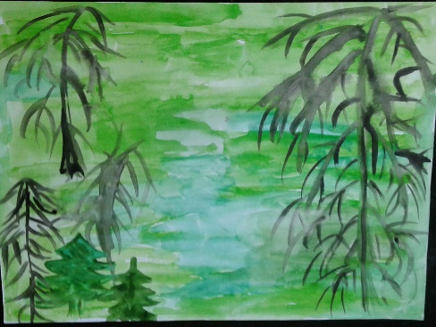
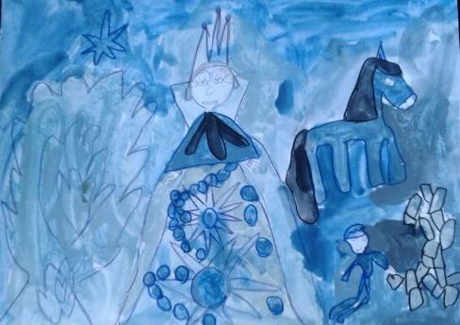
Альбом рисунков "Мы рисуем сказку-балет "Снежная Королева" (совместная работа с родителями).

Slide 32
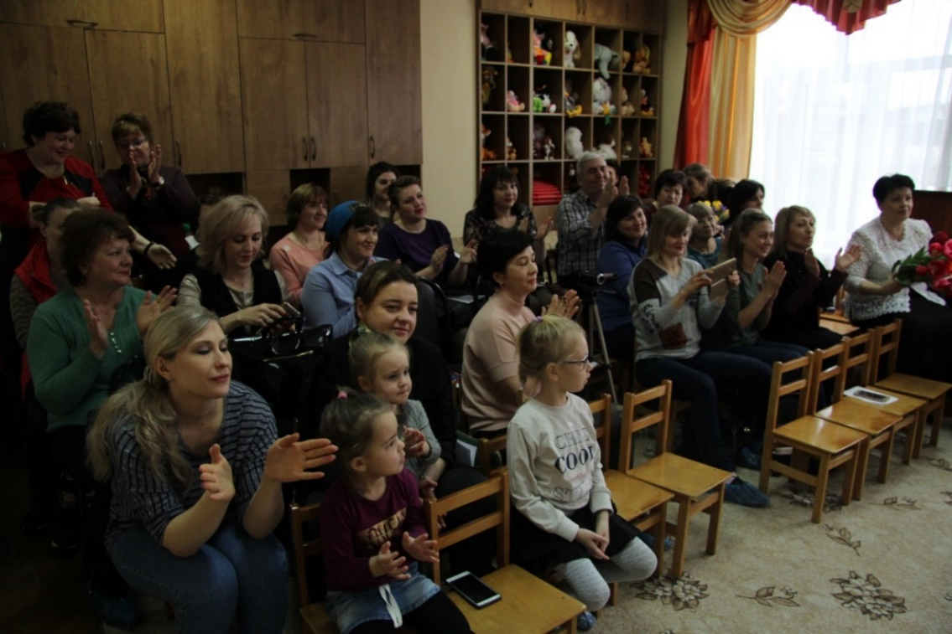
Премьера сказки-балета «Снежная Королева» состоялась для: - воспитанников, родителей, педагогов ДОУ – 14.03. - инструкторов по физической культуре - 15 .03. - музыкальных руководителей – 16.03. - курсов повышения квалификации АРИПК (воспитателей) – 4.05.

Slide 33
Спасибо за внимание!

